Slide 1
The Concept of Entrepreneurship, IMC and Implementation of Islamic Values in The Disruption Era
LILIK SUMARNI,S.SOS, M.SI

Slide 2
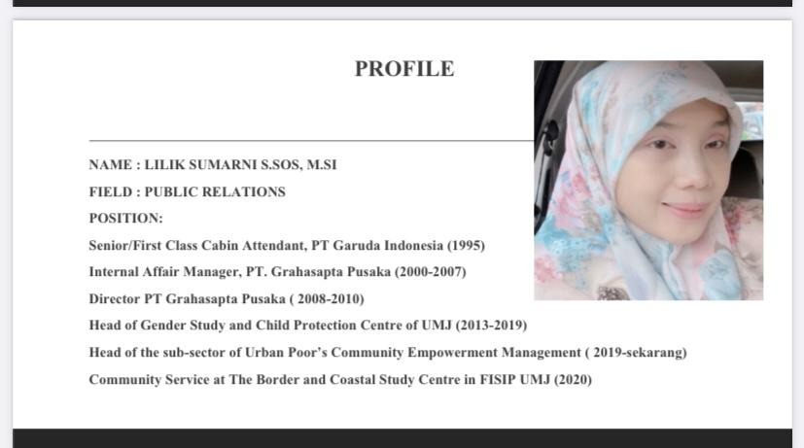

Slide 3
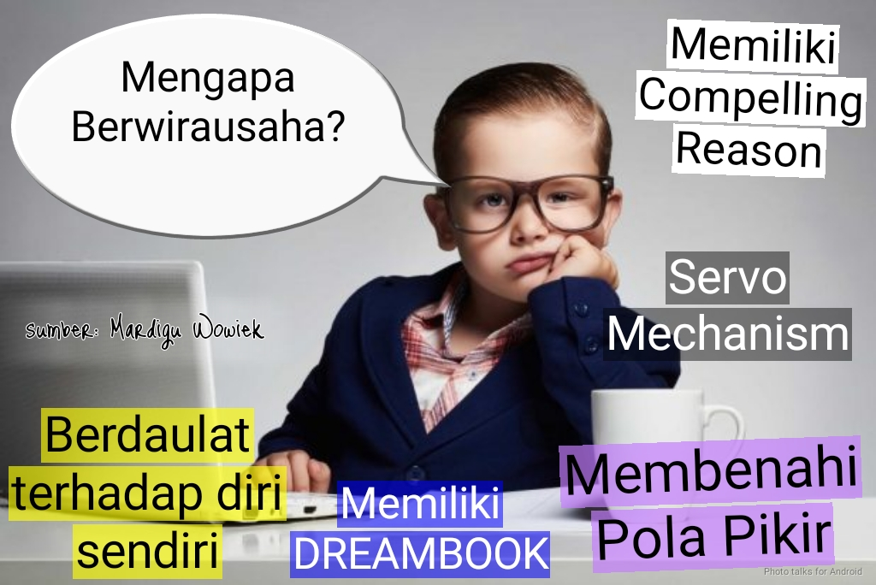
KONSEP KEWIRAUSAHAAN
DEFINISI KEWIRAUSAHAAN :
SEMANGAT, SIKAP, PERILAKU DAN KEMAMPUAN YANG DIMILIKI OLEH SESEORANG DALAM MENANGANI USAHA ATAU KEGIATAN YANG MENGARAH PADA UPAYA: MENCARI, MENCIPTAKAN, MENERAPKAN CARA KERJA, TEKNOLOGI DAN PRODUK BARU DENGAN MENINGKATKAN EFISIENSI DALAM RANGKA MEMBERI PELAYANAN YANG LEBIH BAIK DAN KEUNTUNGAN YANG LEBIH BESAR (Impress No 4/1995 tentang Gerakan Nasional Memasyarakatkan dan membudayakan Kewirausahaan).

Slide 4
KARAKTERISTIK WIRAUSAHAWAN, Mc. Clelland (1987)
(1) KEINGINAN UNTUK BERPRESTASI
(2) KEINGINAN UNTUK BERTANGGUNGJAWAB
(3) PREFERENSI KEPADA RESIKO-RESIKO MENENGAH
(4) PRESEPSSI KEPADA KEMUNGKINAN BERHASIL
(5) RANGSANGAN OLEH UMPAN BALIK
(6) AKTIVITAS ENERGIK.

Slide 5
KARAKTERISTIK WIRAUSAHAWAN SUKSES
KEMAMPUAN INOVATIF
TOLERANSI
KEINGINAN UNTUK BERPRESTASI
KEMAMPUAN PERENCANAAN REALISTIS
KEPEMIMPINAN TERORIENTASI KEPADA TUJUAN
OBJEKTIVITAS
TANGGUNGJAWAB PRIBADI
KEMAMPUAN BERADABTASI
KEMAMPUAN SEBAGAI PENGORGANISASI & ADMINISTRASI

Slide 6
BUSINESS MODEL CANVAS

Slide 7
INTEGRATED MARKETING COMMUNICATION

Slide 8
Integrated Marketing Communication
KOTLER & KELLER (2009:194):
SEBUAH KONSEP DIMANA SUATU PERUSAHAAN MENGINTEGRASIKAN DAN MENGKOORDINASIKAN BERBAGAI SALURAN KOMUNIKASI UNTUK MENGIRIM PESAN YANG JELAS, KONSISTEN, DAN MEYAKINKAN BERKENAAN DENGAN PERUSAHAAN DAN PRODUKNYA.
SCHULTZ dalam Diwati & Santoso (2015):
PROSES PENGEMBANGAN DAN IMPLEMENTASI BERBAGAI BENTUK PROGRAM KOMUNIKASI PERSUASIF DENGAN PELANGGAN DAN PROSPEK DARI WAKTU KE WAKTU. TUJUAN IMC UNTUK MEMPENGARUHI ATAU LANGSUNG MEMPENGARUHI PERILAKU KHALAYAK KOMUNIKASI YANG DIPILIH.

Slide 9
IMPLEMENTING BLUE OCEAN STRATEGY
KONSEP DASAR BLUE OCEAN STRATEGY :
VALUE INNOVATION. BAGAIMANA KITA MENGALIHKAN DIRI DARI PERSAINGAN DI RED OCEAN YANG SANGAT KOMPETITIVE DAN BERDARAH, MENUJU PADA BLUE OCEAN YANG MEMBUAT KOMPETISI JADI TIDAK RELEVAN LAGI.
VALUE INNOVATION TIDAK SELALU BERUPA INOVASI TEKNOLOGI, TETAPI BERUPA INOVASI UNTUK PENINGKATAN KEUNTUNGAN PELANGGAN YANG DISESUAIKAN DENGAN HARGA JUAL DAN BEAYA.
SETIAP STRATEGI SELALU MEMPUNYAI RESIKO YANG HARUS DIPERHITUNGKAN DENGAN SEKSAMA. FORMULASI DAN EKSEKUSI BOS HARUSLAH DILAKUKAN DENGAN TEPAT DAN CERMAT.

Slide 12
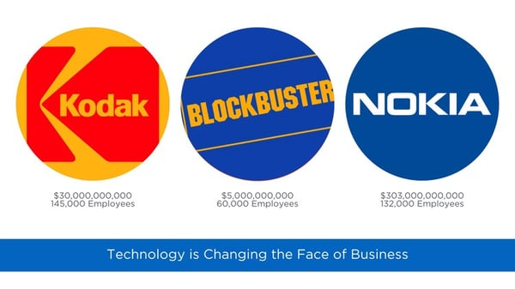
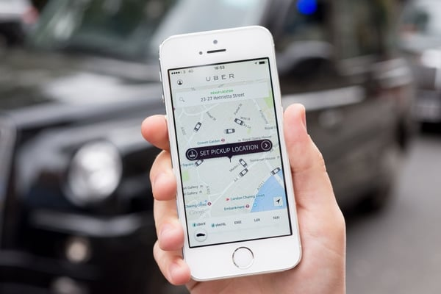
DISRUPTION ERA & STRATEGI MENGHADAPINYA
1. JANGAN BERHENTI BERINOVASI
3. MANFAATKAN TEKNOLOGI
2. JANGAN ‘BERLINDUNG’ DIBAWAH REGULASI
Teknologi menjadi salah satu factor penarik konsumen (brg.com)
Aksi protes anti taksi daring di London (telegraph.co.uk)

Slide 13
DISRUPTION ERA & STRATEGI MENGHADAPINYA
4. JANGAN PERNAH MERASA PUAS
CIPTAKAN HUBUNGAN YANG “ CUSTOMER ORIENTED”
PERUSAHAAN HARUS TERUS BERKEMBANG (oestatisco.com.br)
Kecepatan Layanan Customer Service juga mempengaruhi konsumen ( skift.com).

Slide 14
IMPLEMENTASI NILAI-NILAI ISLAMI PADA DUNIA BISNIS
PRINSIP BISNIS DALAM ISLAM
1. KEJUJURAN (QS, AT TAUBAH : 119 DAN QS, AL MU’MINUN: 8)
2. KEADILAN ( QS. AL ISRA’: 35 DAN QS, AL MUTTAFFIFIN 1-3)
3. BARANG ATAU PRODUK YANG DIJUAL HARUSLAH BARANG YANG
HALAL, BAIK DARI SEGI DZATNYA MAUPUN CARA MENDAPATKANNYA.
4. TIDAK ADA UNSUR PENIPUAN.

Slide 15
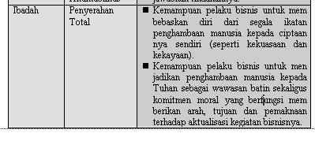
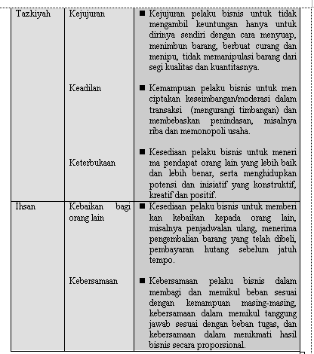

Slide 16
REFERENSI/RESOURCES
https://www.ruangkerja.id/blog/perhatikan-hal-hal-ini-untuk-bertahan-di-era-disrupsi-disruption-era
http://anahuraki.lecture.ub.ac.id/files/2014/02/ETIKAdalm-berbagai-persp.11.PPT.pp
Yodia Antariksa, https://www.slideshare.net/RajaPresentasi/Blue-Ocean-Strategy
https://www.developgoodhabits.com/eisenhower-matrix/
https://www.jurnal.id/id/blog/2017/cara-mudah-menghitung-dan-meningkatkan-omzet-perusahaan
Coach Dr. Fahmi, Sukses Membangun Bisnis dengan Grounded Strategy
Kumpulan Materi Kewirausahaan / Entrepreneurship Universiats Muhammadiyah Jakarta 2021
Impress No 4/1995 tentang Gerakan Nasional Memasyarakatkan dan membudayakan Kewirausahaan
www.tanadisantoso.com

